Slide 1

&
Cómo Encontrar Dinero Para los Estudios Superiores

Slide 2
Que es Financial Aid o Ayuda Financiera?
Financial aid es dinero proporcionado a los estudiantes y las familias para ayudar a pagar los gastos de educación post-secundaria para instituciones de:
2 años
4 años
Graduate Programs
Trade/Vocational schools

Slide 3
Cuales son los Gastos Universitarios?
Matrícula / Cuotas
Viviendas
Comidas
Comisiones de Salud
Transporte
Libros y útiles
Gastos personales

Slide 4
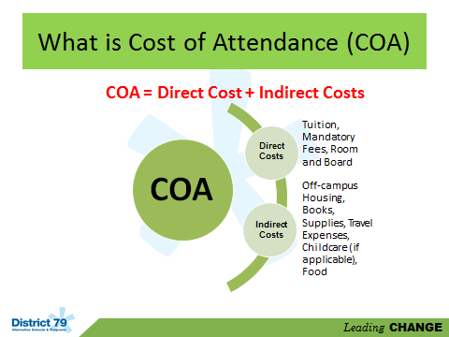

Slide 5
Total Cost of Attendance Costo Total de Asistencia
Budget Components | CUNY | SUNY | Private
Tuition (Matriculacion) | 5,430-4 yr 3,900-2 yr | 5,570- 4 yr 3,840- 2 yr | 39,990
Fees (Comisiones) | 268 | 1,340- 4 yr 520- 2 yr | 590
Room & Board (Vivienda) | N/A | 11,060 | 8,967
Books & Supplies (Libros y útiles) | 1,248 | 1,270 | 1,100
Meals (Comida) | N/A | Included | Included
Transportation | 986 | 1,010 | Varies
Personal Expenses (Gastos personales) | 1,780 | 1,320 | 1,000
TOTAL COA | $9,712-4 $8,182-2 | $21,570- 4 yr $19,020- 2 yr | $51,647

Slide 6
Tipos de Ayuda Financiera
Grants (Subvenciones)
El dinero que no se tiene que devolver y generalmente se basa en la necesidad económica.
Scholarships (Becas)
El dinero que no se tiene que devolver y por lo general se concede sobre la base del mérito académico.
Loans (Prestamos)
El dinero que se pide prestado para la escuela y debe ser devuelto con intereses. Las tasas de interés de rango 4.5% - 8.75%
Work- Study (Programas de Estudios y Trabajo)
El dinero obtenido de un trabajo que es proporcionado por la oficina de ayuda financiera

Slide 7
Fuentes Principales de Ayuda Financiera
School (Universidad)
Institutional Grants & Scholarships- $250- total Cost of Attendance
Campus Based Federal Aid-Stafford Subsidized ($3,500)/Unsubsidized ($5,500) Loan, Perkins Loan ($5,500), Parent Plus Loan(COA)
Private Sources
Scholarships, Alternative Loans
Federal Government
Pell Grant- $976- $5,550
FSEOG- Federal Supplemental Educational Opportunity- $4,000
State (Estado)
Tuition Assistance Program ( TAP)- $500- $5,500

Slide 8




Aplicaciones de Ayudara Financiera Populares
FAFSA
FREE Application for Federal Student Aid
www.fafsa.ed.gov
$976- $5,550
TAP
Tuition Assistance Program
www.tapweb.org
$500-5,000

Slide 9


Proposito de la Aplicacion de FAFSA y TAP
Para medir la capacidad de un estudiante / incapacidad para pagar su educación:
Entrando:
Tamaño de la familia
El número de estudiantes en la universidad en el hogar
Ingresos
Información de propiedad de la familia
= Un cálculo se completa (EFC) (Aporte Familiar Previsto)

Slide 10
Que es el Aporte Familiar Previsto (EFC)
Monto de la familia razonablemente se puede esperar que contribuya
Se mantiene el mismo independientemente de la universidad
Dos componentes
Padres contribución
Estudiante contribución
Elaborado en base a datos de la FAFSA y una fórmula federal

Slide 11
Como es Determinada Su Necesidad Economica?
Costo de Estudiar (Costos Directo + Costos Indirecto)
– Aporte familiar previsto
= Necesidad Económica

Slide 12
¿Qué Necesitas Para Calificar Para Ayuda Financiera?
Bases de participación:
Ciudadanía estadounidense o residencia permanente
Diploma de secundaria (high school) o certificado de equivalencia de secundaria (GED)
Programa aprobado conducente a un título o certificado
Número de Seguro Social válido
Inscripción en el Sistema de Servicio Selectivo (varones)
Progreso académico satisfactorio
No estar defecto o debiendo un préstamo estudiantil federal ni deber reembolsos de capital federal subvención
Notes:
**La presente no es una lista completa de los requisitos de participación en los programas federales de ayuda estudiantil. Para mayor información, visite www.ifap.ed.gov y consulte el capítulo «Student Eligibility» del Manual de programas federales de ayuda económica para estudiantes. (Los estudiantes deben visitar: www.studentaid.ed.gov/publicaciones.)**
Requisitos básicos de participación:
Ser ciudadano de EE.UU. o residente permanente (además de la de residente permanente, existen algunas otras categorías de «extranjero con derecho a participar», aunque son poco frecuentes).
Tener diploma de secundaria (high school) o certificado de equivalencia de secundaria (GED), o haber terminado un programa de enseñanza en el hogar reconocido por el estado.
Estar matriculado como estudiante regular en un programa conducente a un título o certificado y autorizado para efectos del otorgamiento de ayuda económica federal; asimismo, el estudiante debe cursar estudios en una institución de educación superior que participa en los programas federales de ayuda estudiantil.
Tener un número de Seguro Social, salvo en el caso de estudiantes que residen en la República de las Islas Marshall, los Estados Federados de Micronesia o la República de Palaos.
Inscribirse en los registros militares del Sistema de Servicio Selectivo (en caso de ser varón), dentro de los 30 días anteriores o posteriores al cumplimiento de los 18 años de edad (es decir, un plazo total de 60 días).
Si usted se encuentra ayudando a un estudiante que no haya cumplido el plazo de 60 días, debe decirle que se inscriba inmediatamente, en www.sss.gov. Las inscripciones fuera del plazo se aceptan hasta los 26 años de edad.
En el caso de ayudar a un estudiante con 26 años de edad o más que no se haya inscrito, debe remitirlo a la oficina de asistencia económica de la institución educativa en la que tiene previsto estudiar. Antes de poder recibir ayuda estudiantil de los programas federales, el estudiante tendrá que aportar pruebas de que no omitió inscribirse consciente y voluntariamente. El administrador de ayuda económica indicará al estudiante cuál documentación probatoria debe presentar.
En términos generales, el estudiante que cumple con el requisito de progreso académico satisfactorio es el que se encuentra avanzando hacia la obtención de su título o certificado a un paso aceptable según las normas internas de la institución educativa. Cada institución establece sus propias normas relativas al progreso académico satisfactorio.

Slide 13

Los 7 Pasos Para Llenar una Solicitud
Colectar los documentos para aplicar:
Declaraciones de impuestos
Número de Seguro Social
Formularios W-2
Si eres menor de 24 años es probable que necesite la información de sus padres.
Notes:
La Planilla de preparación para FAFSA en la Web va dirigida al alumno que prefiera llenar algo por escrito de antemano y luego pasar las respuestas al formulario electrónico de FAFSA on the Web. Sin embargo, se redujo la extensión de la planilla de preparación a partir de 2010-11, ya que la versión web de la FAFSA fue simplificada considerablemente. Así que tenga en cuenta que la planilla de preparación no incluye todas las preguntas de la versión electrónica de la solicitud en FAFSA on the Web.
[Nota al orientador: Usted puede descargar, fotocopiar y distribuir la planilla de preparación a los estudiantes, o, para ahorrarse tiempo y papel, puede enviársela por correo electrónico en formato PDF. Se permiten solicitar cantidades mayores de la planilla de preparación, en el sitio www.FSAPubs.gov.]

Slide 14
Los 7 Pasos Para Llenar una Solicitud
Estudiante Independiente
Usted debe cumplir con al menos uno de los siguientes siete criterios para ser declarado un estudiante independiente a los efectos de la FAFSA:
Be 24 years of age or older by December 31 of the award year;
Be an orphan (both parents deceased), ward of the court, or was a ward of the court until the age of 18;
Be a veteran of the Armed Forces of the United States;
Be a graduate or professional student
Be a married individual
Have legal dependents other than a spouse
Be a student for whom a financial aid administrator makes a documented determination of independence by reason of other unusual circumstances
Estudiante Dependiente
Completamente apoyada por los padres o tutores.
Notes:
La Planilla de preparación para FAFSA en la Web va dirigida al alumno que prefiera llenar algo por escrito de antemano y luego pasar las respuestas al formulario electrónico de FAFSA on the Web. Sin embargo, se redujo la extensión de la planilla de preparación a partir de 2010-11, ya que la versión web de la FAFSA fue simplificada considerablemente. Así que tenga en cuenta que la planilla de preparación no incluye todas las preguntas de la versión electrónica de la solicitud en FAFSA on the Web.
[Nota al orientador: Usted puede descargar, fotocopiar y distribuir la planilla de preparación a los estudiantes, o, para ahorrarse tiempo y papel, puede enviársela por correo electrónico en formato PDF. Se permiten solicitar cantidades mayores de la planilla de preparación, en el sitio www.FSAPubs.gov.]

Slide 15
Scenarios- Dependiente Vs. Independiente
I only live with my mom, I am a/n ___________ student
A. Dependent B. Independent
I live with my dad and we both work, I am a/n ____________ student.
A. Dependent B. Independent
I have a legal guardian (other than my parents), I am a/n ____________ student.
A. Dependent B. Independent
I am married, I am a/n _______ student.
A. Dependent B. Independent
I am a parent, but my parents supports us, I am a/n ________________ student.
A. Dependent B. Independent

Slide 16
Los 7 Pasos Para Llenar una Solicitud
2. Consiga un número de identificación personal (PIN) en www.pin.ed.gov.
Puede que sus padres necesiten uno propio.
Puede crear su propio PIN o dejar que el sistema se lo genere.
No revele su PIN a nadie.
Notes:
Los estudiantes y los padres pueden obtener un PIN en cualquier momento. No es necesario esperar hasta que todo esté listo para llenar la FAFSA.
Conviene que los padres consigan un PIN, ya que, al igual que el alumno, podrán firmar la FAFSA electrónicamente y así agilizar la tramitación de la solicitud considerablemente.
Es importante recalcar que el estudiante y los padres necesitan obtener su propio PIN; o sea, cada persona debe tener su propio PIN.
Para saber si la información de los padres se debe proporcionar en la FAFSA, el alumno puede consultar la hoja informativa «¿Soy alumno dependiente o independiente?», que se encuentra en www.studentaid.ed.gov/publicaciones.
Si el estudiante desea que el sistema genere el PIN, puede escoger entre verlo inmediatamente en pantalla y recibirlo por correo postal o por correo electrónico (vía un enlace seguro). Algunos proveedores de servicio de correo electrónico no permiten la entrada de mensajes que no parecen ser solicitados. Por eso, el estudiante debería incluir en su libreta de direcciones la dirección FederalStudentAidPIN@cpsemail.ed.gov, para que cualquier aviso del Departamento le llegue sin problemas.
Es importante que el estudiante y sus padres no revelen sus PIN a nadie. El PIN sirve de su firma y les permite tener acceso a información confidencial. Para protegerse del robo de identidad y de otros tipos de fraude, no deben divulgar sus PIN a nadie.

Slide 17
Los 7 Pasos Para Llenar una Solicitud
3. Llene la FAFSA por Internet en www.fafsa.gov.
Para cumplir con los plazos pertinentes, presente la solicitud lo antes posible a partir del 1 de enero.
¿Necesita ayuda? Utilice el icono «Ayuda en vivo» o llame al 1-800-433-3243.
No olvide guardar o imprimir la hoja de confirmación.
Notes:
La FAFSA se ofrece por Internet (en español y en inglés) a partir del 1.ro de enero de cada año. En el caso de que el alumno tenga previsto comenzar los estudios superiores durante el otoño siguiente a su graduación de secundaria (high school), lo ideal sería que llenara la FAFSA en enero de ese último año.
Hay muchas agencias estatales e instituciones educativas que se valen de la información proporcionada en la FAFSA para determinar si el solicitante reúne los requisitos de participación en los programas asistenciales que ellos mismos administran. Los correspondientes plazos de solicitud pueden terminar en los primeros meses del año, por lo que el alumno debería averiguarlos (en el caso de los estatales) consultando el sitio web de la FAFSA, o si se trata de los institucionales, comunicándose con la oficina de asistencia económica de la universidad o instituto.
En caso de que el estudiante o sus padres todavía no hayan presentado su declaración de impuestos, es aceptable calcular los correspondientes montos aproximados y utilizarlos al llenar la FAFSA, siempre que se corrijan una vez que se hayan presentado las pertinentes declaraciones (ver la diapositiva 15).
El sitio www.fafsa.gov contiene pantallas de ayuda que el alumno puede aprovechar mientras va llenando la solicitud. El botón de «ayuda en vivo», por su parte, le permite comunicarse por Internet con el personal de asistencia técnica durante las horas de operación. Al llamar al Centro de Información (1-800-433-3243), el solicitante puede encontrar ayuda para llenar la FAFSA. El Centro de Información tiene operadores que hablan español.
Es importante que todo alumno entienda que el proceso de presentación de la FAFSA no termina hasta que la haya transmitido y que haya aparecido en la pantalla una página de confirmación.
La versión impresa de la FAFSA puede tardar hasta dos semanas y media más en tramitarse que la versión web de la solicitud.

Slide 18
Los 7 Pasos Para Llenar una Solicitud
4. Enlace a TAP en la web de la FAFSA
Aplicación TAP se utiliza para solicitar ayuda financiera estudiantil de el estado de New York.
Una vez que complete la FAFSA en línea, se llega a la “Pagina de Confirmacion de FAFSA en la Web de la página, haga clic en el enlace para residentes del estado de Nueva York, y se le dirigirá a la página web del Estado de NY Superior Corporación de Servicios de Educación con el fin de llenar su solicitud de TAP.
Si todo lo anterior falla ....
Ir a www.Tapweb.org y ejecutar la aplicación TAP directamente desde su página web.
PLEASE PRINT A COPY OF YOUR SUBMITTED APPLICATION FOR YOUR RECORDS!!

Slide 19

Los 7 Pasos Para Llenar una Solicitud
5. Recibe tu Student Aid Report (SAR)
Después de que su FAFSA es procesada, se le enviará un Informe de Ayuda Estudiantil del Departamento de Educación de EE.UU. dentro de 3-4 semanas.
El SAR contiene la información que usted proporcionó en su FAFSA y el cálculo de la Contribución Familiar Esperada.
Revise el SAR ATENTAMENTE!
Haga los cambios necesarios! Siga los pasos con cuidado para asegurar que los cambios se aceptan!

Slide 20
Los 7 Pasos Para Llenar una Solicitud
6. ADVERTENCIA: Verifique su informacion!!!
El Departamento de Educación de EE.UU. selecciona al azar un número determinado de candidatos para la verificación de la información que aparece en su solicitud FAFSA.
Si se selecciona, la oficina de ayuda financiera de la universidad le pedirá que suministrar::
Documentos de Impuestos Federales( Student, Parent)
Year End Benefit Statements ( All members of the household)
W2 ( Student, Parent)
Hoja de Verificación

Slide 21
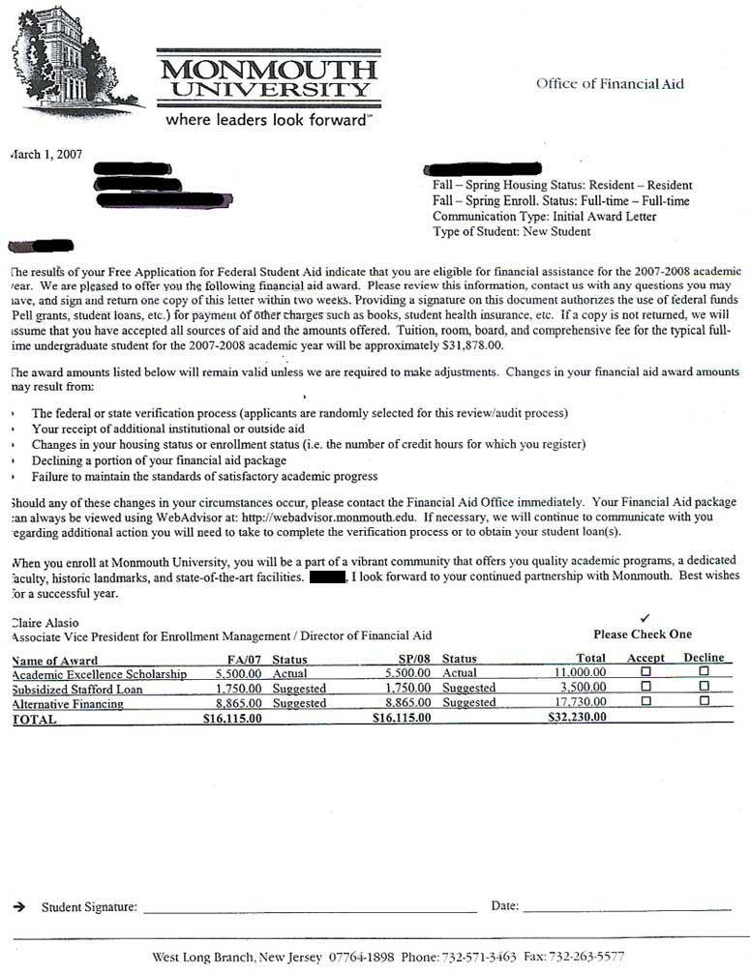
Los 7 Pasos Para Llenar una Solicitud
7. Reciba su Carta de Ayuda Financiera
* Una vez que su FAFSA está completa y demuestra necesidad financiera, su colegio seleccionado se le enviará una carta de concesión indicando los programas de ayuda financiera para los que tiene derecho.

Slide 22

¿Dudas o Preguntas?

